Slide 1
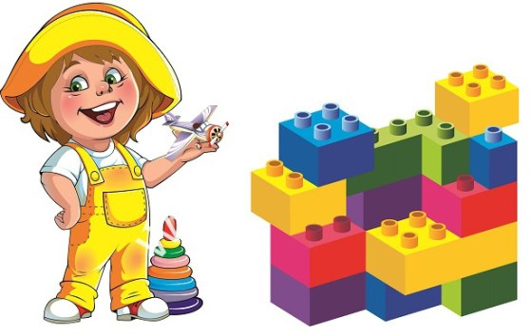
«Речевое развитие с использованием легоконструирования»
Выполнила воспитатель первой категории Гофман Т.Н
СП ДС «Колосок» ГБОУ СОШ с.Пестравка Самарской области

Slide 2
Цель: - представить опыт работы по использованию легоконструирования в образовательной деятельности с детьми дошкольного возраста .
Задачи:
1.Познакомить педагогов с теоретическими основами леготехнологии
2. Представить возможности применения леготехнологии при организации образовательного процесса в соответствии с ФГОС ДОО
3. Вызвать у педагогов интерес к игровой технологии, желание развивать свой творческий потенциал.

Slide 3
Введение федерального государственного стандарта дошкольного образования предполагает использование новых развивающих педагогических технологий. На наш взгляд, к ним можно отнести «LEGO-технологии», «LEGO»,
в переводе с латыни, означает «Я учусь» или «Я складываю».

Slide 4
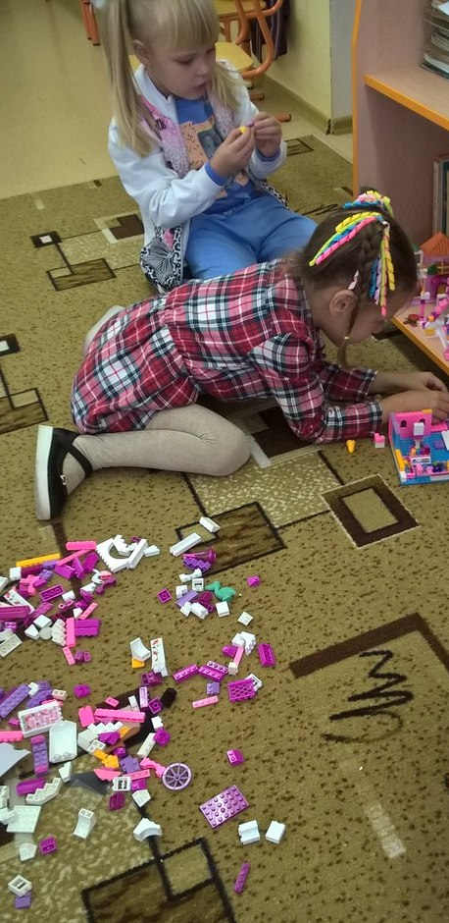
ФГОС ДО предполагает чередование практических и умственных действий ребёнка. Данный вид деятельности возможно реализовать через конструирование. Конструкторы LEGO позволяют ребёнку думать, фантазировать и действовать. Тренируя пальцы, мы оказываем мощное воздействие на работоспособность коры головного мозга, а, следовательно, и на развитие речи.

Slide 5
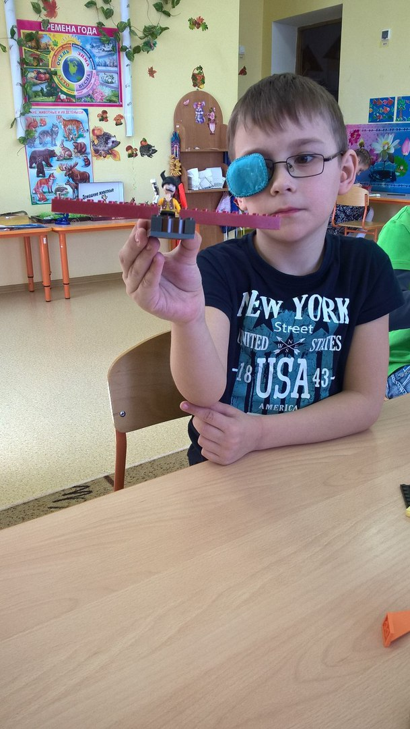
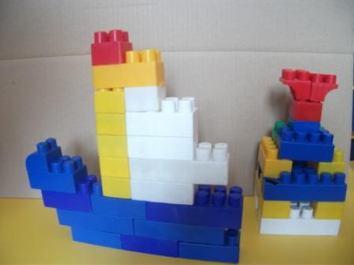
Благодаря LEGO – конструированию
создается атмосфера,
в которой дети чувствуют
себя хозяевами, творцами.
Конструирование
превращает
вымышленный персонаж
в реальный,
активизируется
словарный запас ребенка, развивается
творчество детей,
формируются
навыки диалогической речи.

Slide 6
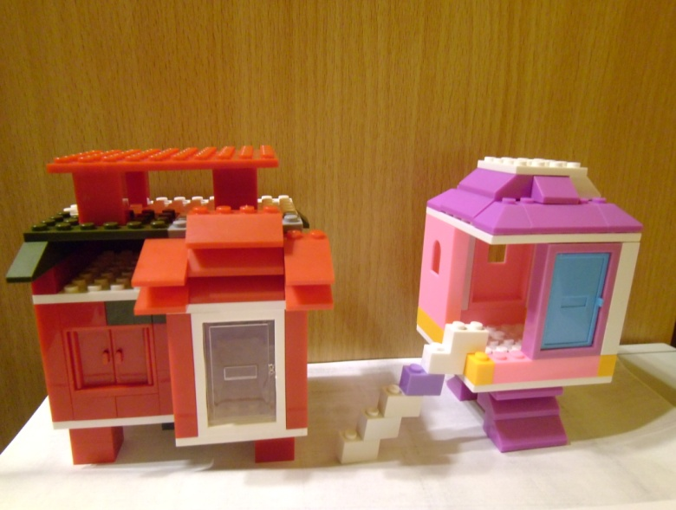
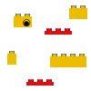
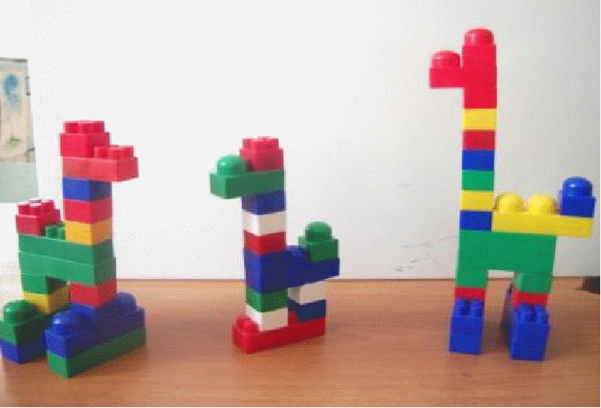
Использование леготехнологии
способствует развитию связной речи.
Пересказ рассказа не по сюжетной картинке, а по объёмному
образу декораций из конструктора,
помогает ребёнку лучше осознать сюжет, что делает
пересказ более развёрнутым и логичным.
При этом работа над связной речью
ведётся в порядке возрастающей сложности.

Slide 7
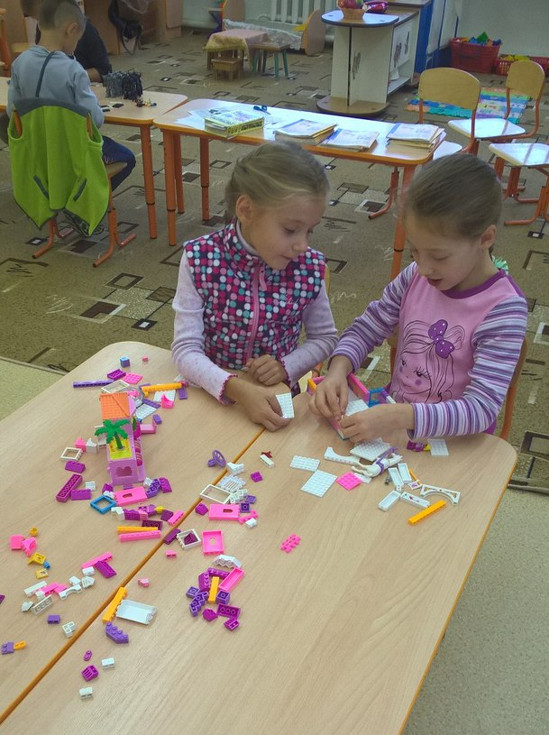
Применение Lego способствует:
тренировке пальцев кистей рук,
что очень важно для развития
мелкой моторики руки и в
дальнейшем поможет
подготовить руку ребенка к письму.
Конструктивная деятельность
способствует развитию грамотной
речи детей, так, как
каждый ребенок стремиться
рассказать о том, что у него получилось,
как он назвал свою конструкцию,
чем она ему нравится,
что он хотел смастерить.

Slide 8
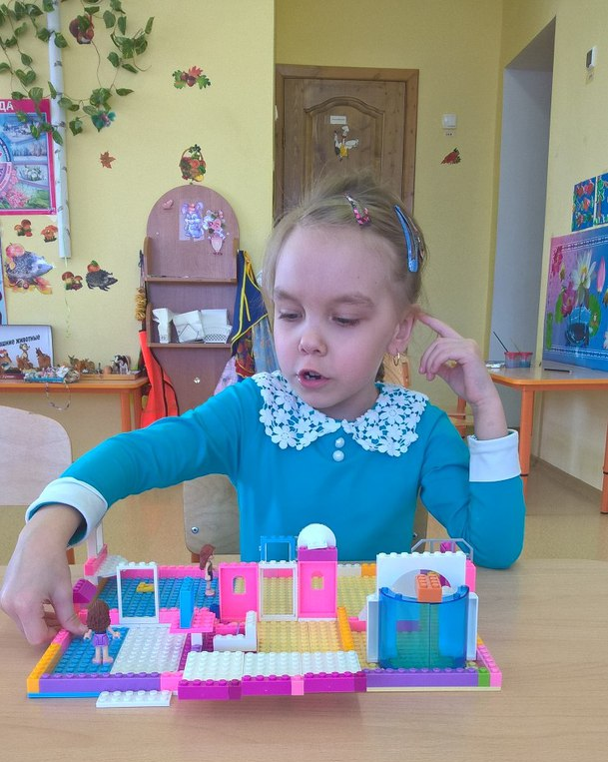
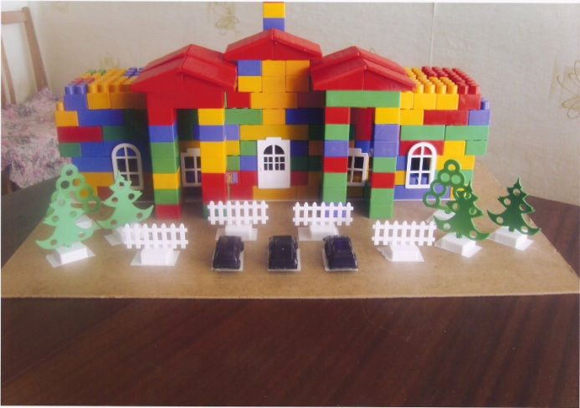
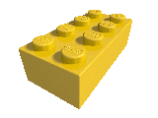
Развивая речетворчество
дошкольников
при помощи лего,
можно предложить
детям
придумать сказку о том,
что это за постройка,
из чего
она построена,
кто в ней будет жить,
описать ее и т. д.

Slide 9
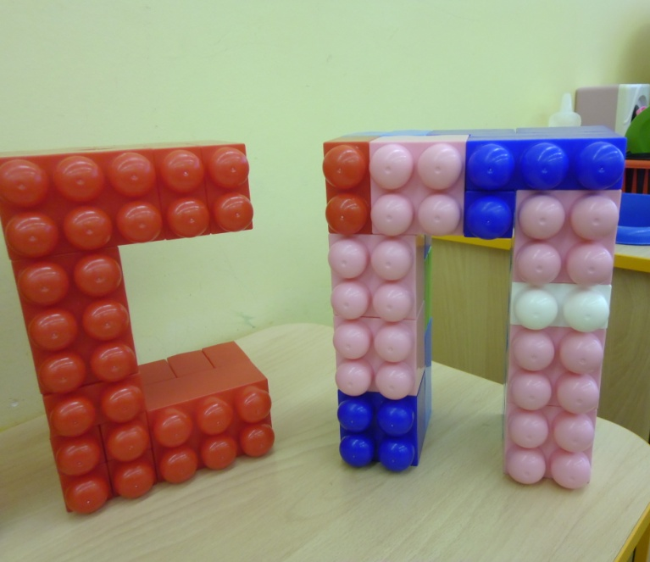
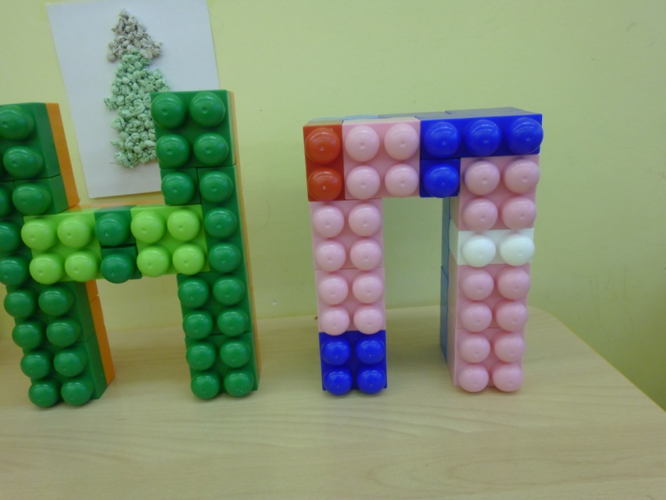
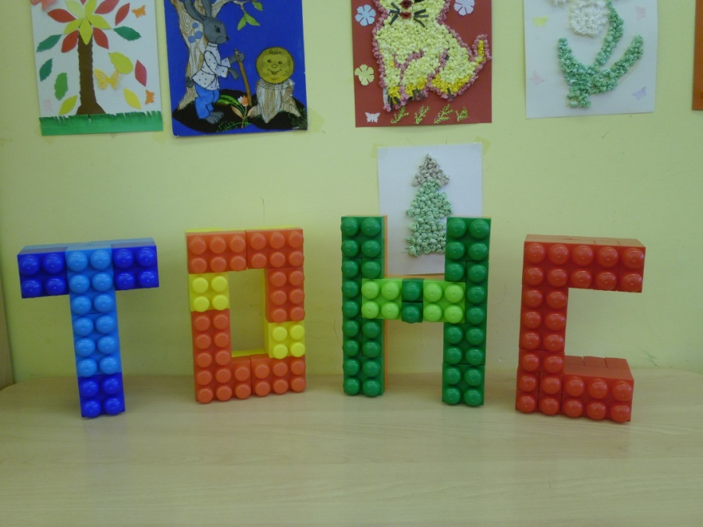
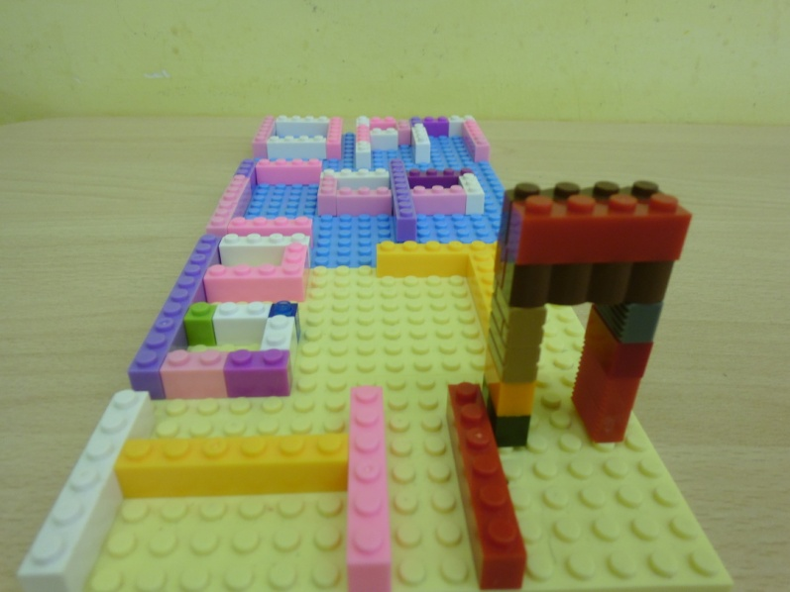
Манипулируя деталями, ребенок, превращая их, то в одну, то в другую букву, запоминает ее образец.

Slide 10
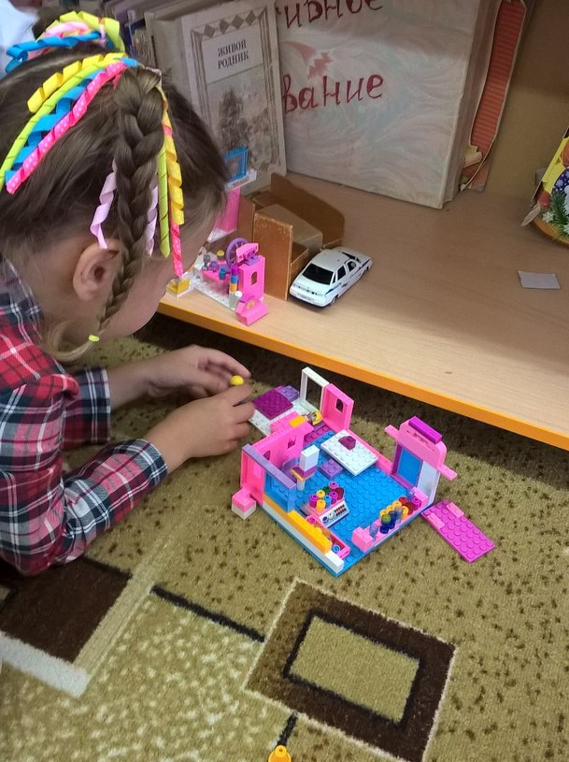
Конструктор побуждает работать в разной степени и голову и руки, при этом работают два полушария головного мозга, что сказывается на всестороннем развитии ребенка. Ребенок не замечает, что он осваивает устный счет, состав числа, производит простые арифметические действия. Каждый раз непроизвольно создаются ситуации, при которых ребенок рассказывает о том, что он так увлеченно строил. Он же хочет, чтобы все узнали о его творении. Это и развитие речи и умение выступать на публике легко и непринужденно.

Slide 11
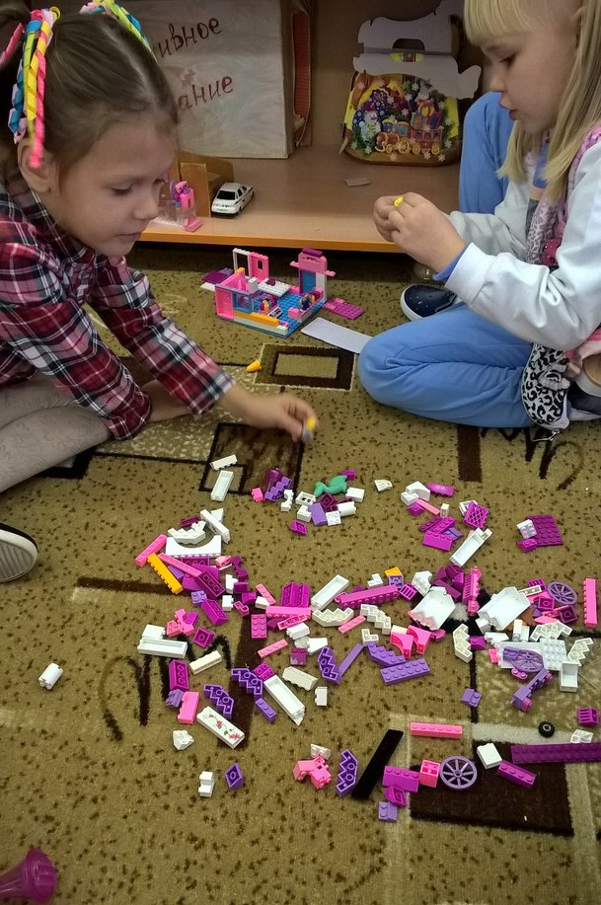
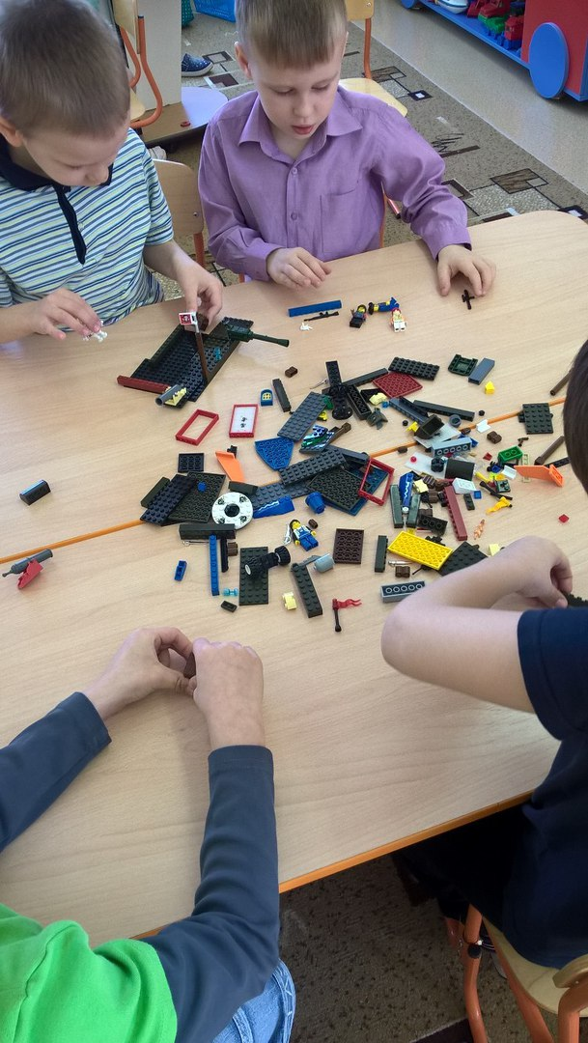
Ребенок даже не должен догадаться, что происходит обучение, для него это все должно быть просто увлекательной игрой! Никакого назидания и поучений!

Slide 12
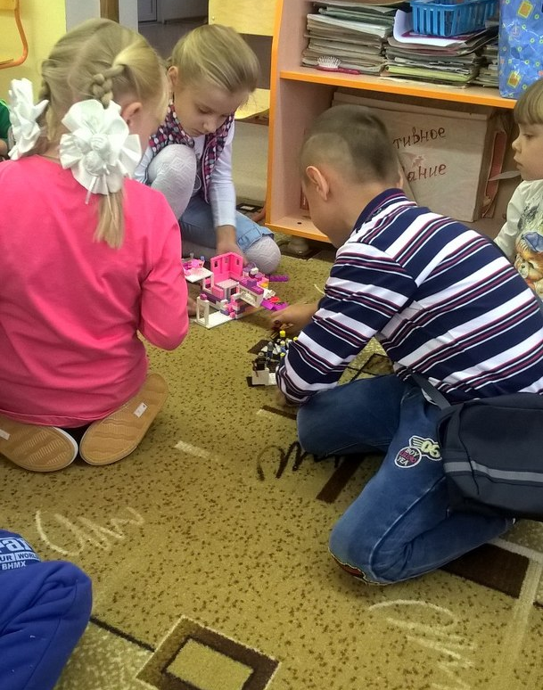
Каждый ребенок может поучаствовать в разных ролях. Используя конструкторы дети самостоятельно приобретают знания для решения практических задач или проблем требующих интеграции знаний из различных образовательных областей

Slide 13
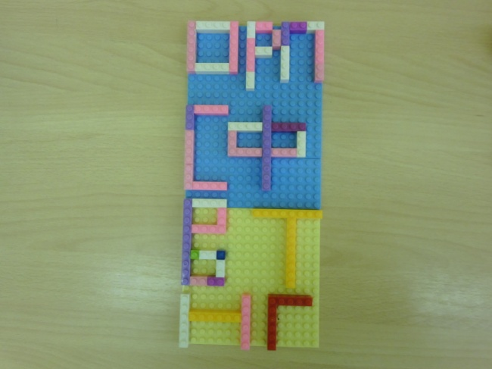
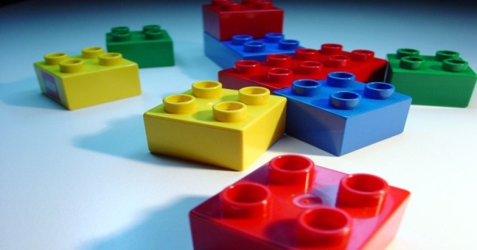
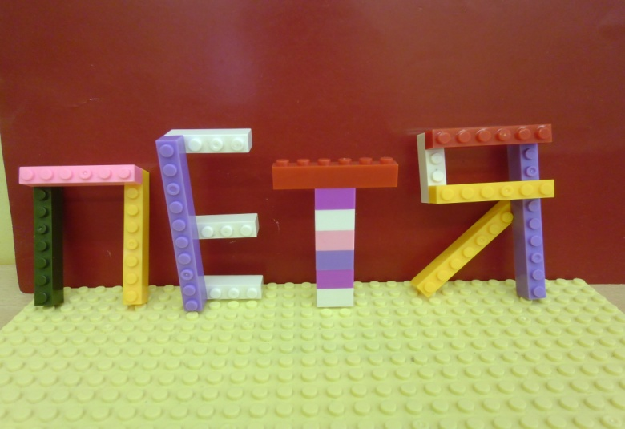
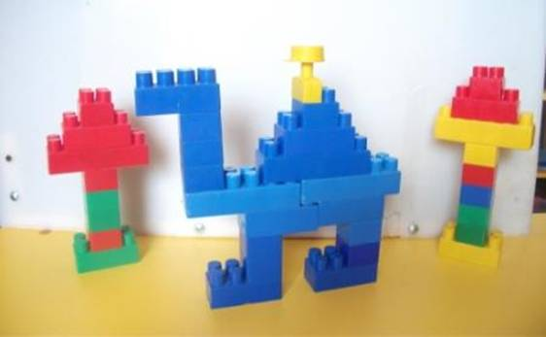
Использование ЛЕГО-технологии в ДОУ
позволяет поднять на
более высокий уровень
развитие познавательной и речевой активности
дошкольников, а это – одна
из составляющих успешности
их дальнейшего обучения в школе.

Slide 14
Таким образом, работа по развитию
речи детей дошкольного возраста с
применением легоконструирования
является результативной,
так как дети воспринимают
её как игру, которая
не вызывает у них негативизма,
а наоборот приучает к
внимательности, усидчивости,
обсуждению и выполнению
словесных инструкций
по конструированию поделки.
Это всё способствует лучшему
усвоению речевого материала.

Slide 15
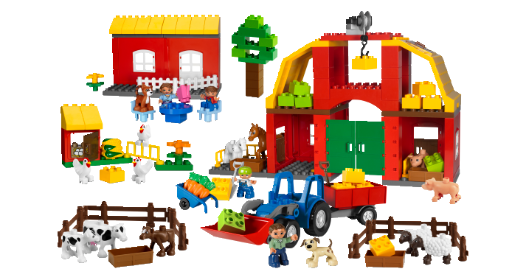
С позиции ФГОС дошкольного образования, можно сказать, что технология легоконструирование способствует обеспечению всех целевых ориентиров на этапе завершения дошкольного образования, а именно:
ребенок проявляет инициативу и самостоятельность в разных видах деятельности: игре, общении, конструировании и др.; способен выбирать себе род занятий, участников по совместной деятельности;
ребенок способен к волевым усилиям, может следовать социальным нормам поведения и правилам в разных видах деятельности, во взаимоотношениях со взрослыми и сверстниками;
ребенок проявляет любознательность; способен к принятию собственных решений;
ребёнок достаточно хорошо владеет устной речью, может использовать речь для выражения своих мыслей, чувств и желаний, построения речевого высказывания в ситуации общения.

Slide 16
Спасибо за внимание!

